Slide 1
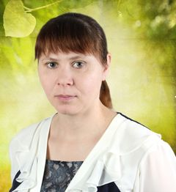
Министерство образования Республики Мордовия
        Портфолио
        Балашова Валентина
Павловна, воспитателя МБДОУ «Явасский детский сад №1 комбинированного вида»

Slide 2
Общие сведения
Дата рождения: 12.05.1976
Образование: среднее специальное, в 2014 году Государственное бюджетное образовательное учреждение Республики Мордовия «Зубово-Полянский педагогический колледж» по специальности «Дошкольное воспитание» с присвоением квалификации – воспитатель детей дошкольного возраста, воспитатель дошкольных учреждений для детей с отклонениями в эмоционально-личностном развитии и поведении;
Регистрационный номер: 10572
Дата выдачи: 30 июня 2014
Общий трудовой стаж: 20 лет
Стаж педагогической работы: 12
Наличие квалификационной категории: не имеет
Соответствие занимаемой должности 3.02.2021
Занимаемая должность: воспитатель

Slide 3
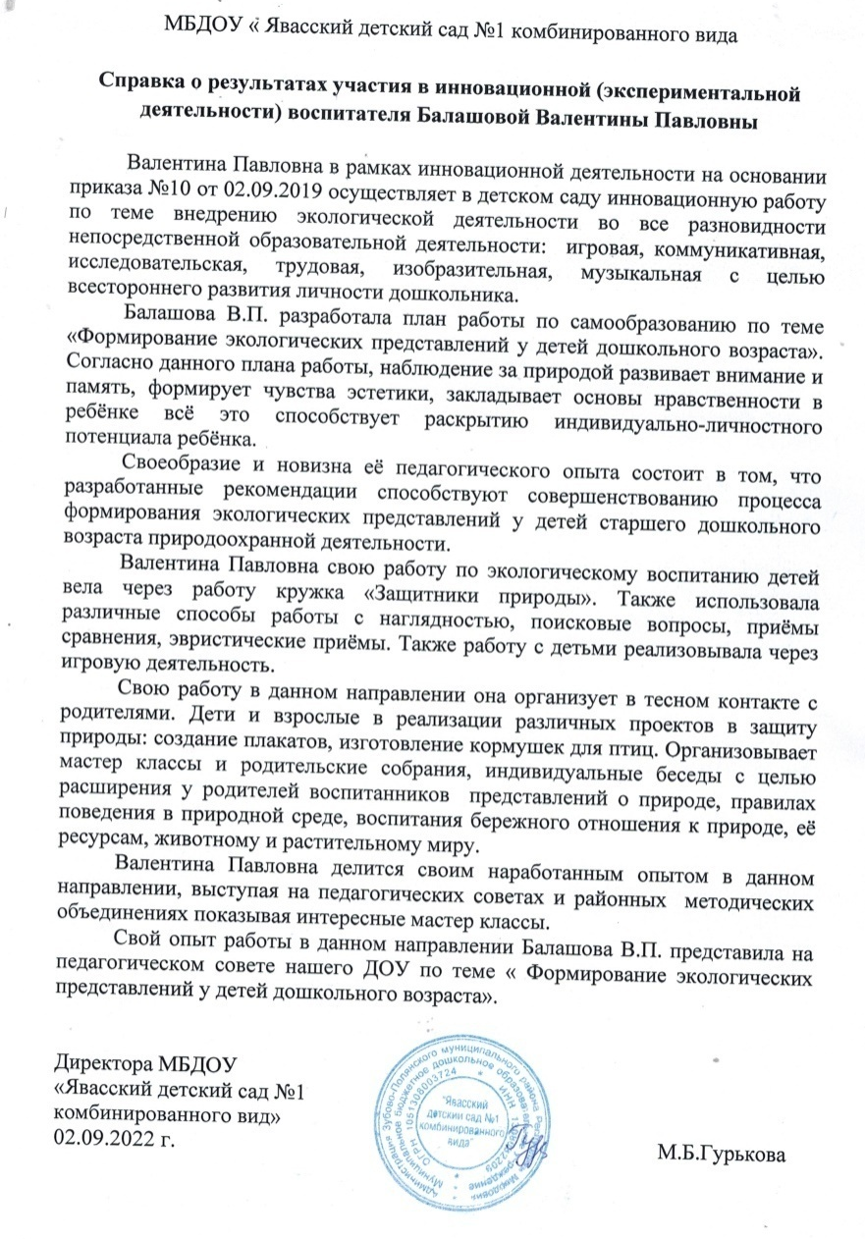
Участие в инновационной (экспиреметнальной деятельности)

Slide 4
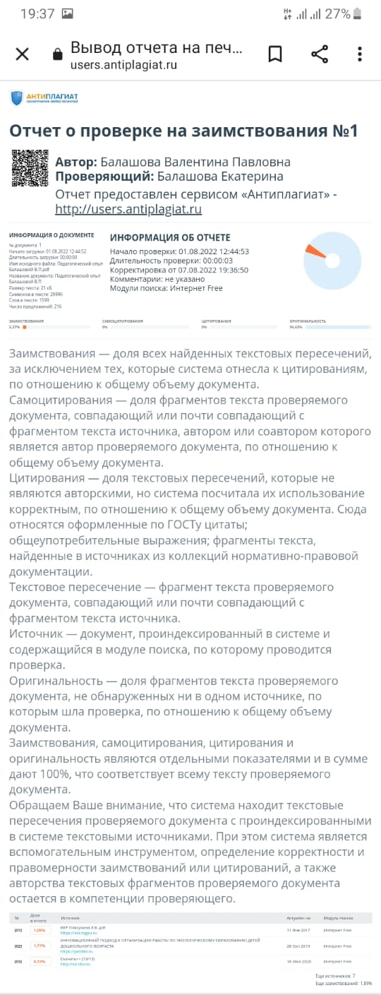
Проверка педагогического опыта по теме ««Формирование экологических представлений у детей дошкольного возраста» на анти плагиат

Slide 5
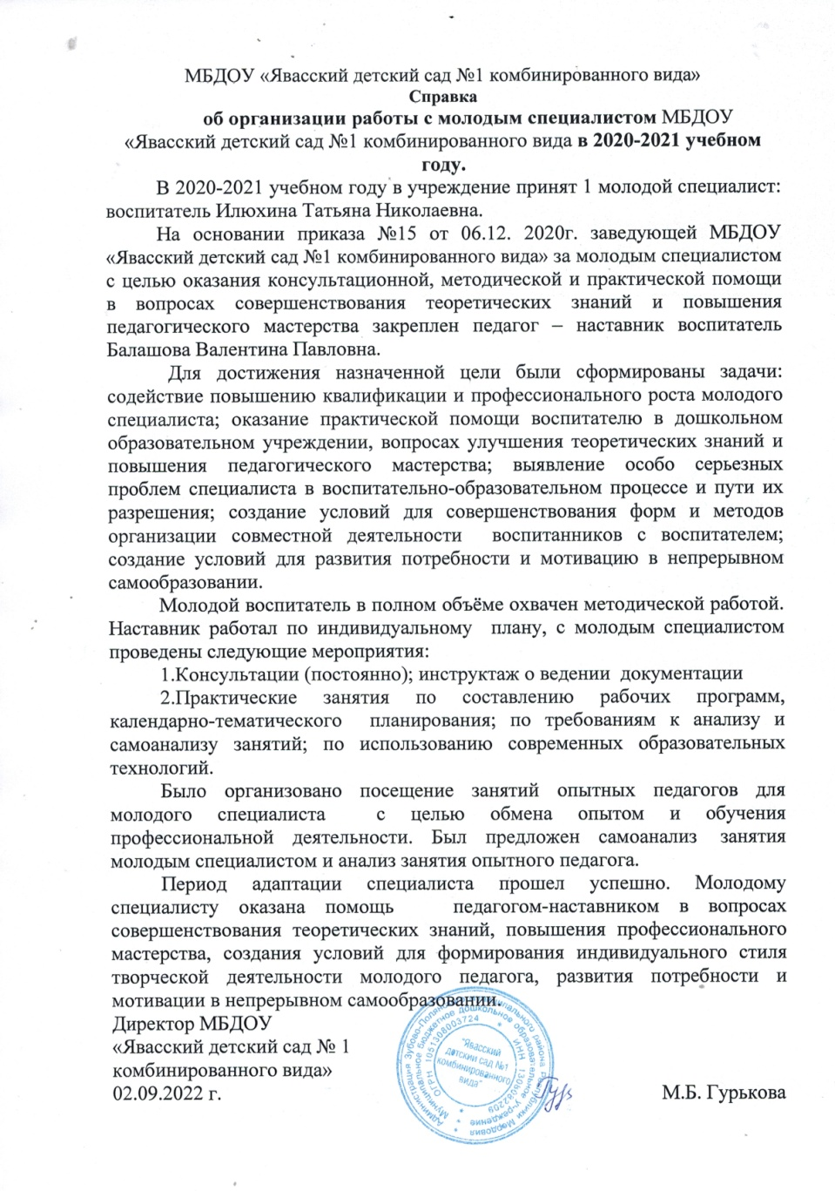
Наставничество

Slide 6
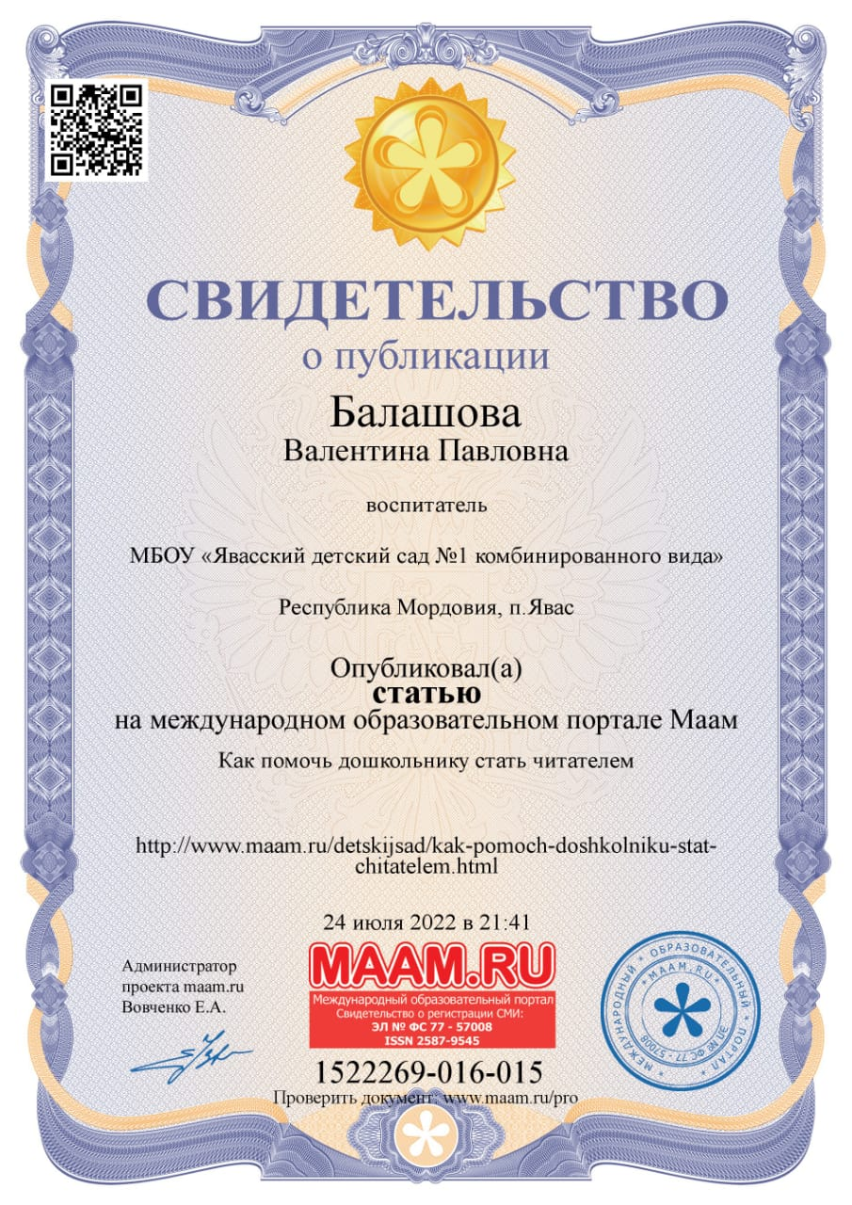
Наличие публикаций

Slide 7
Результаты участия воспитанников в:
-конкурсах;
-выставках
-турнирах;
-соревнованиях;
-акциях;
-фестивалях.
Муниципальный уровень: 1
Республиканский:
Российский:
Международный:

Slide 8


Slide 9
Наличие авторских программ

Slide 10
Выступления на заседаниях методических советах, научно-практических конференциях, педагогических чтениях, семинарах, секциях, форумах, радиопередачах (очно)
Уровень ДОУ: 8
Муниципальный уровень: 1
Республиканский: 0
Российский: 0

Slide 11
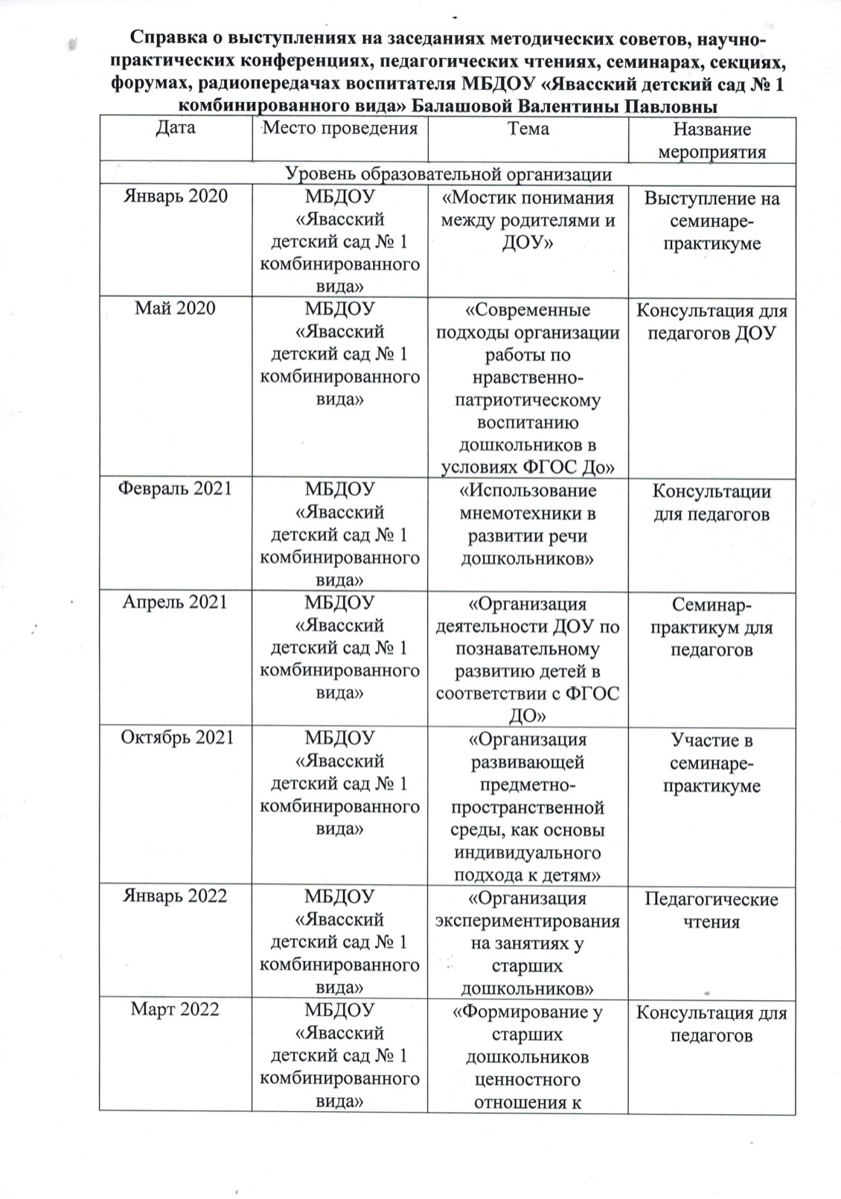
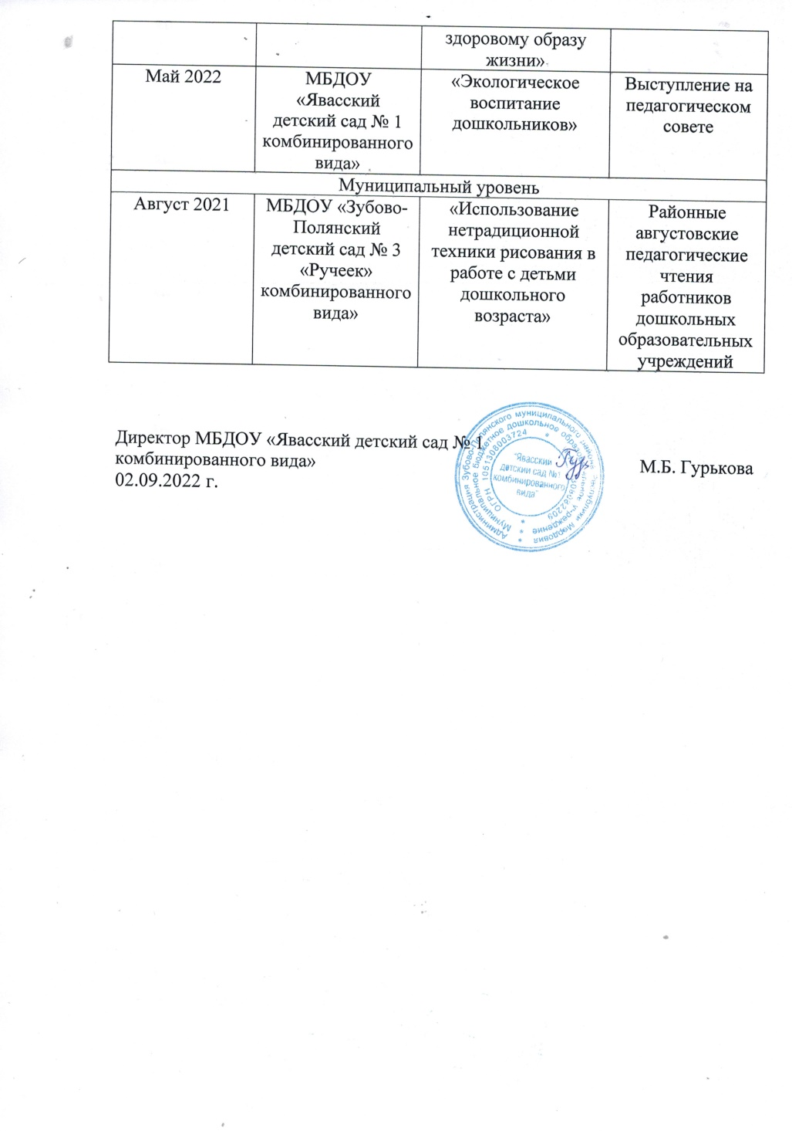

Slide 12
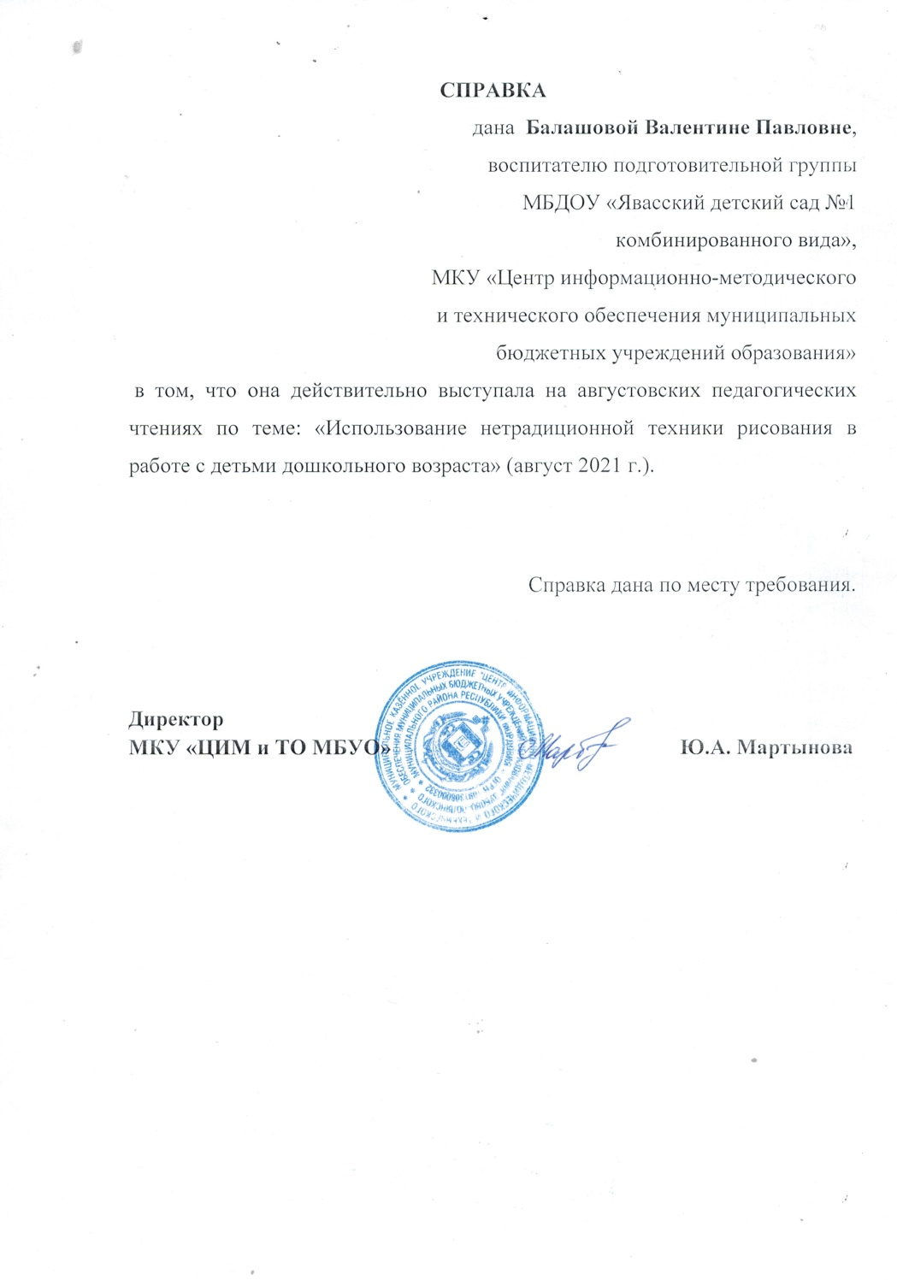

Slide 13
Проведение открытых занятий, мастер-классов, мероприятий
Уровень ДОУ: 8
Муниципальный уровень: 1
Республиканский:
Российский:

Slide 14
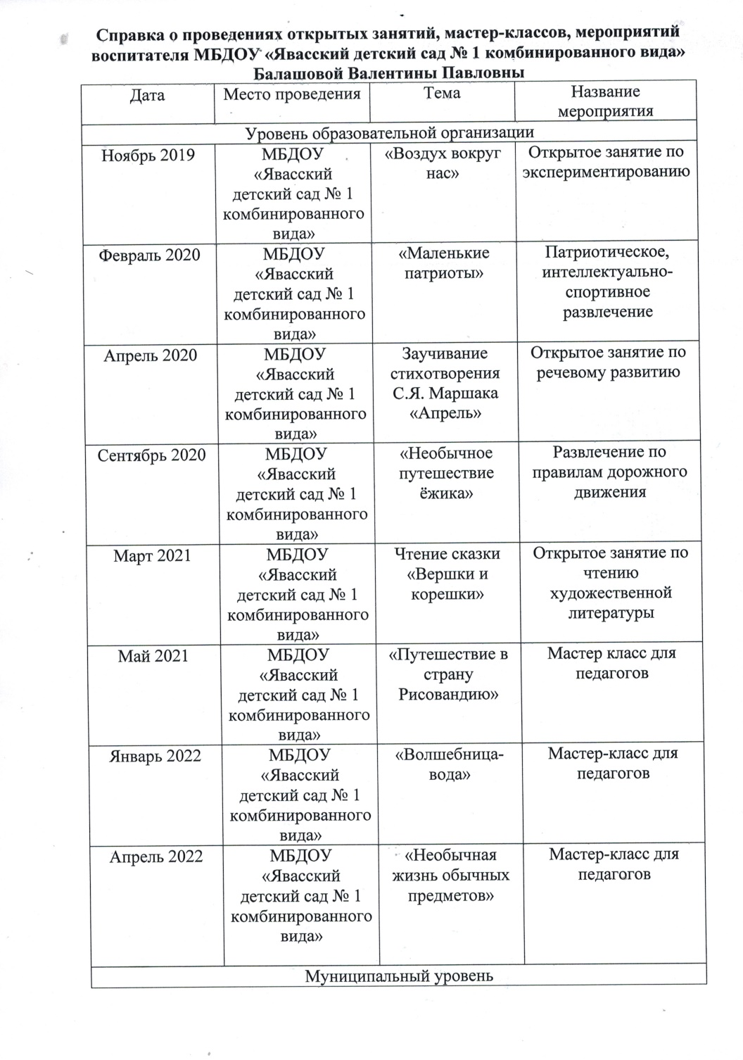
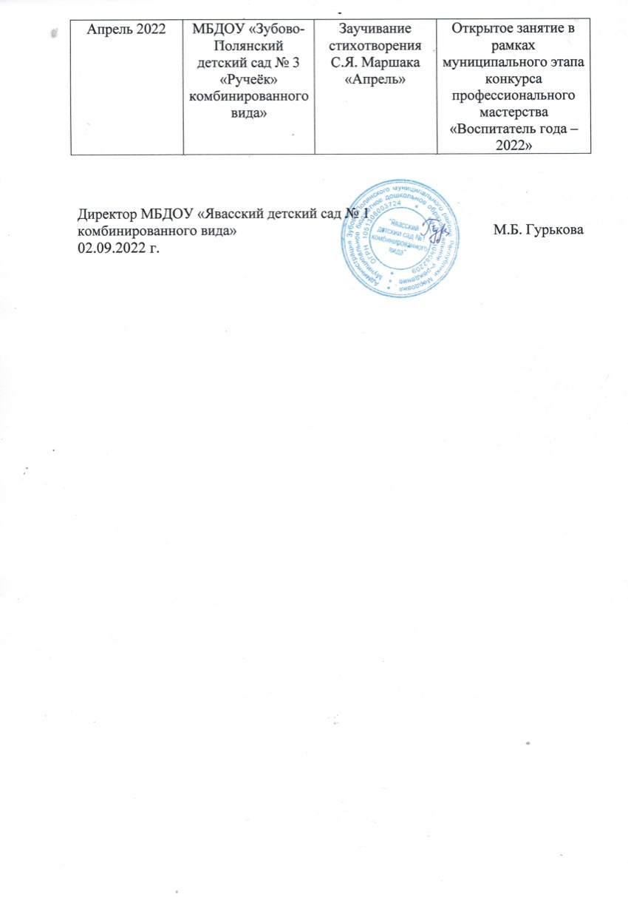

Slide 15
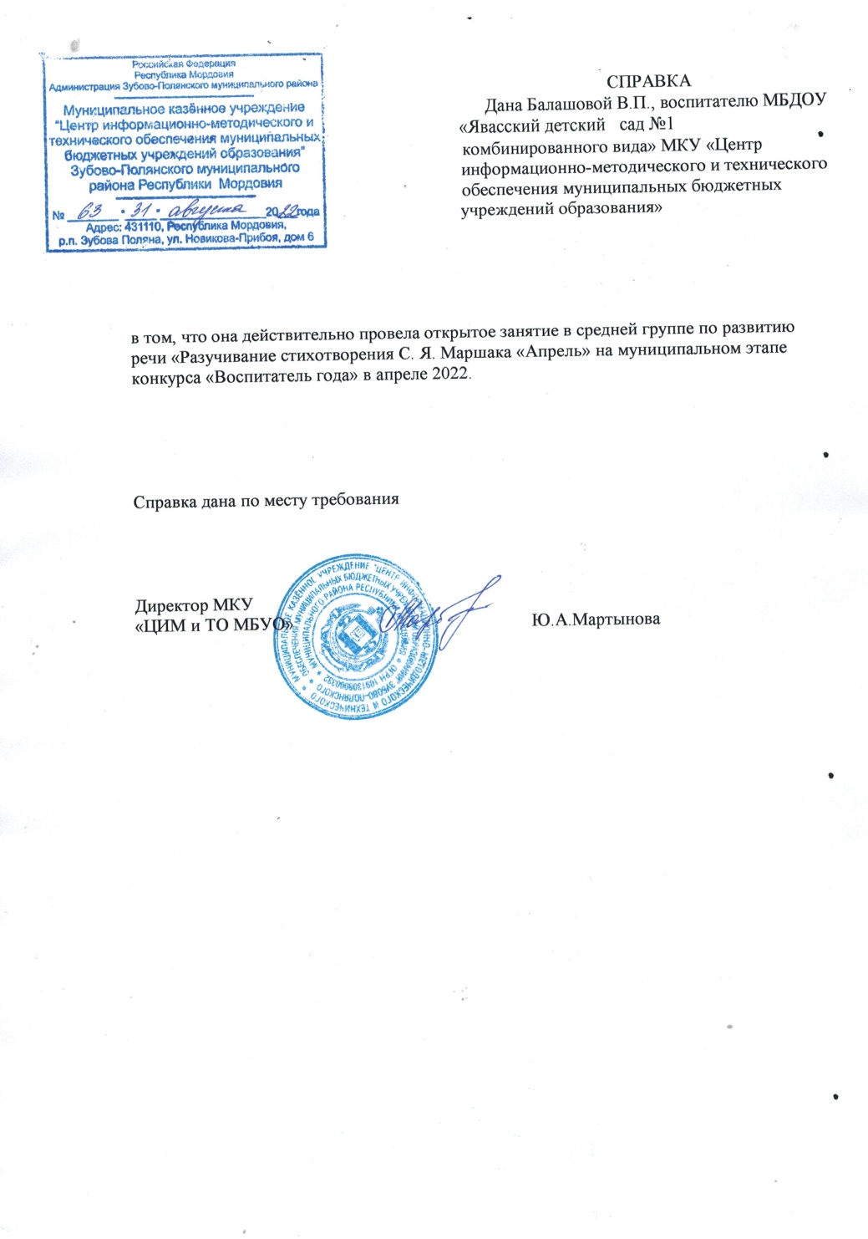

Slide 16
Экспертная деятельность

Slide 17

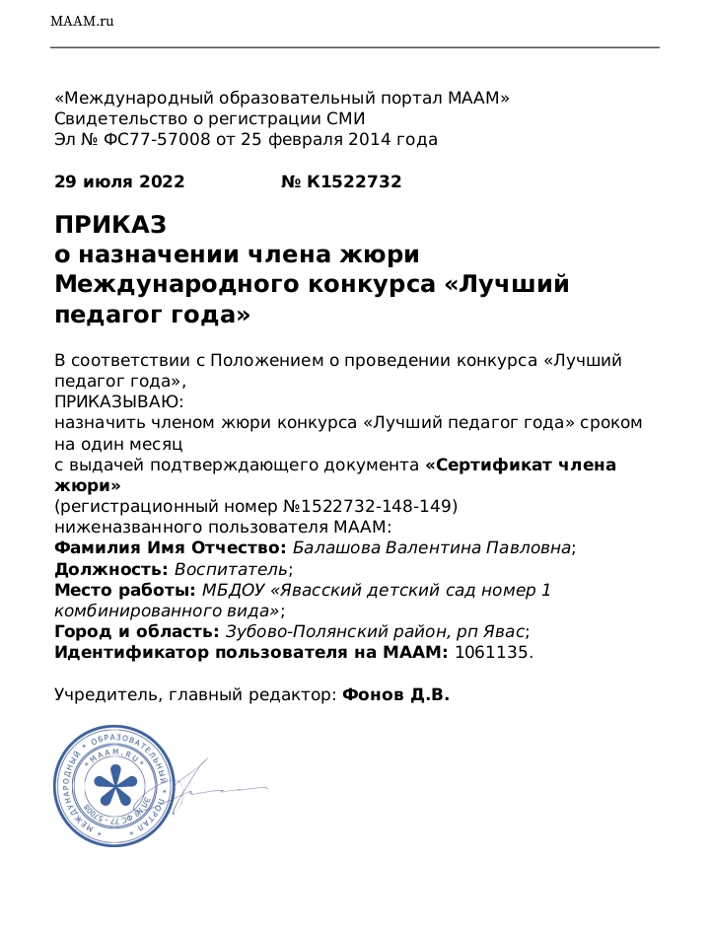
Общественно-педагогическая активность педагога: участие в комиссиях, педагогических сообществах, в жюри конкурсах
Член педагогических Интернет сообществ -1

Slide 18
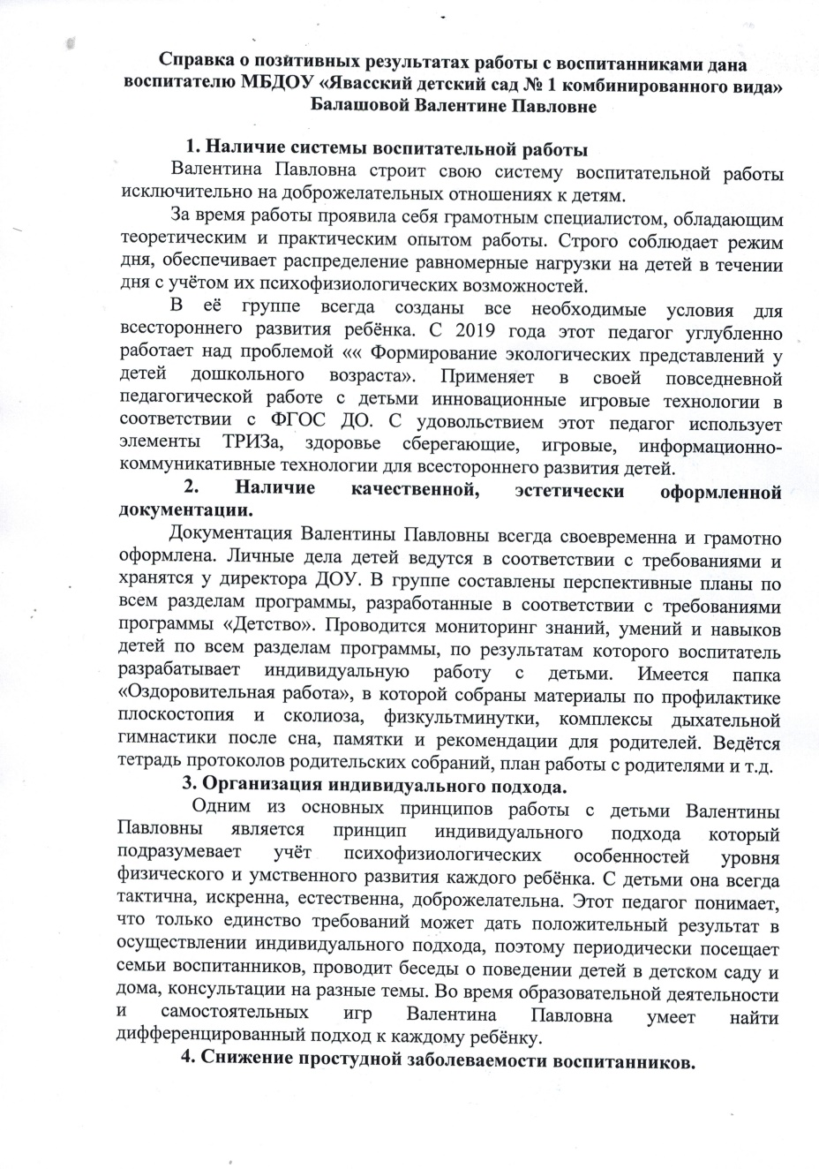
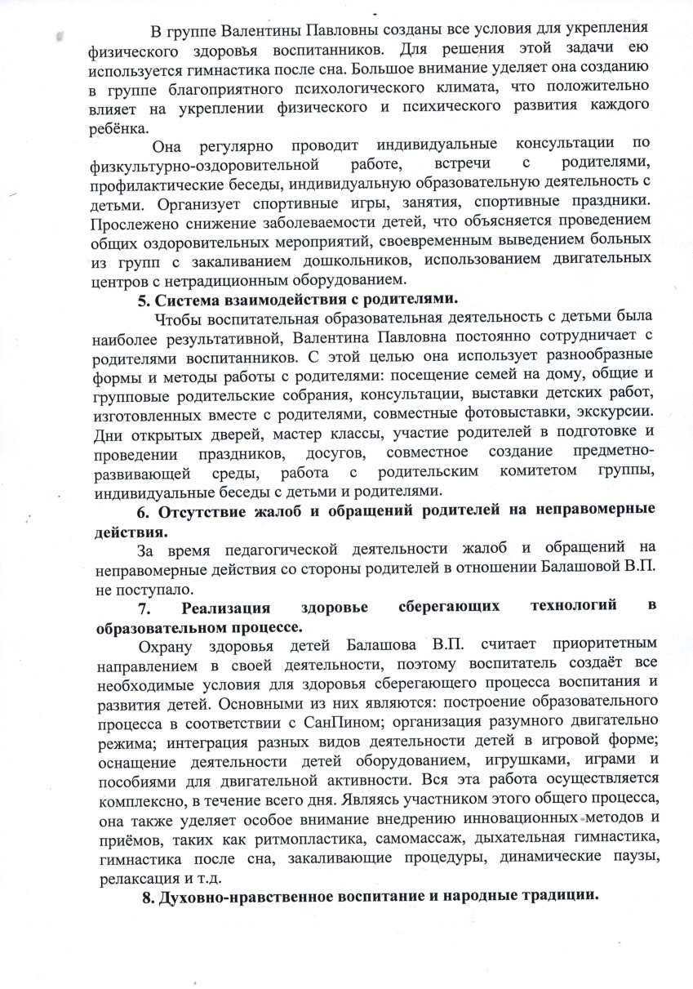
Позитивные результаты работы с воспитанниками

Slide 19
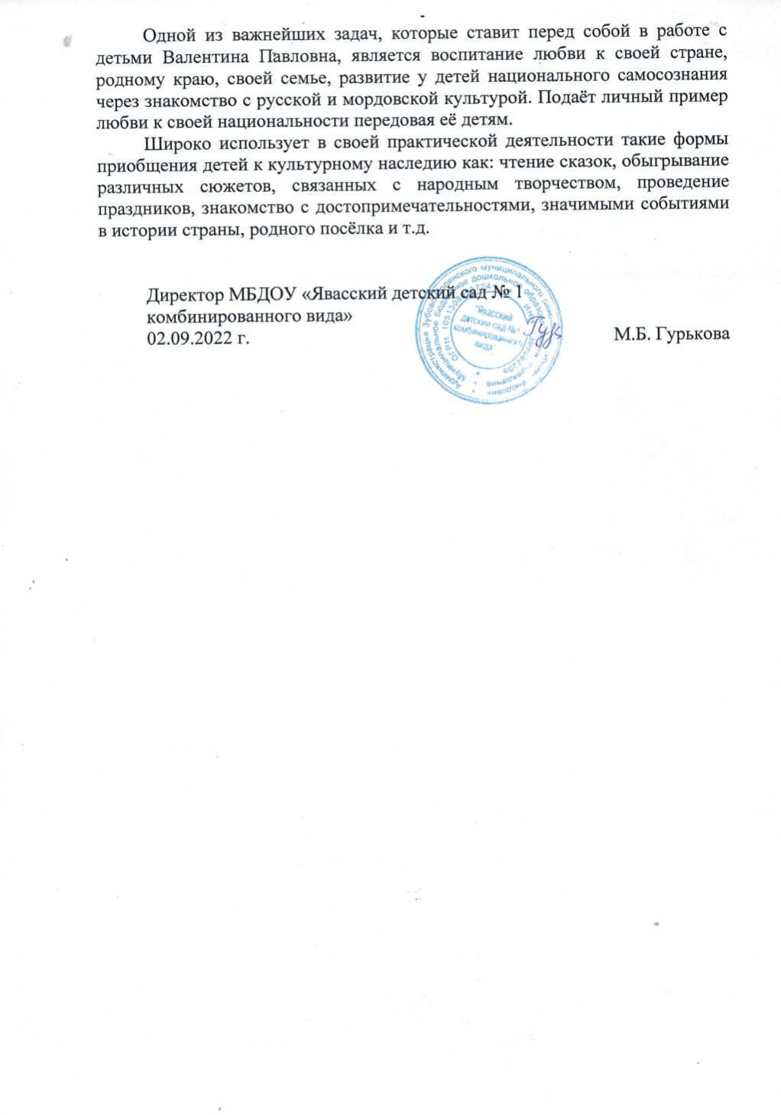

Slide 20
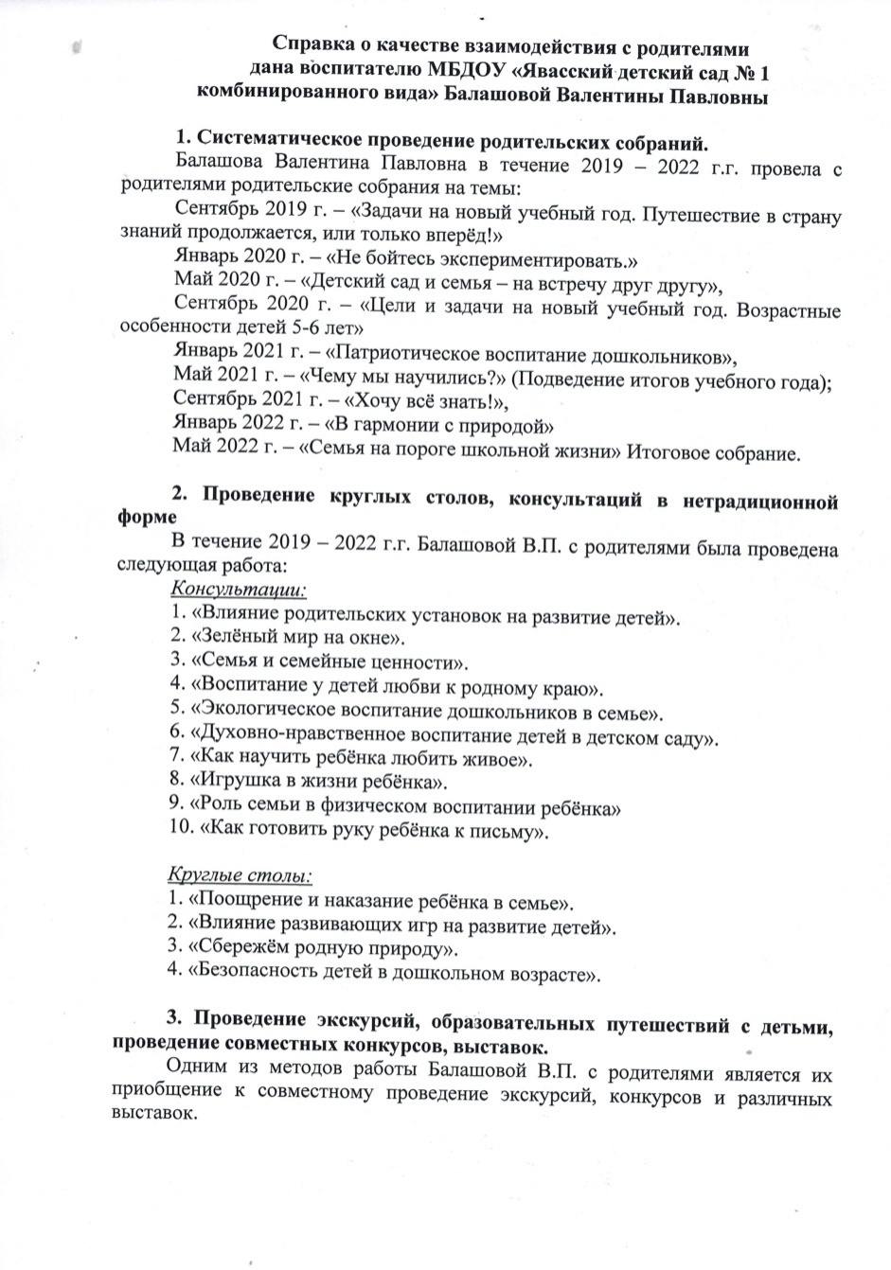
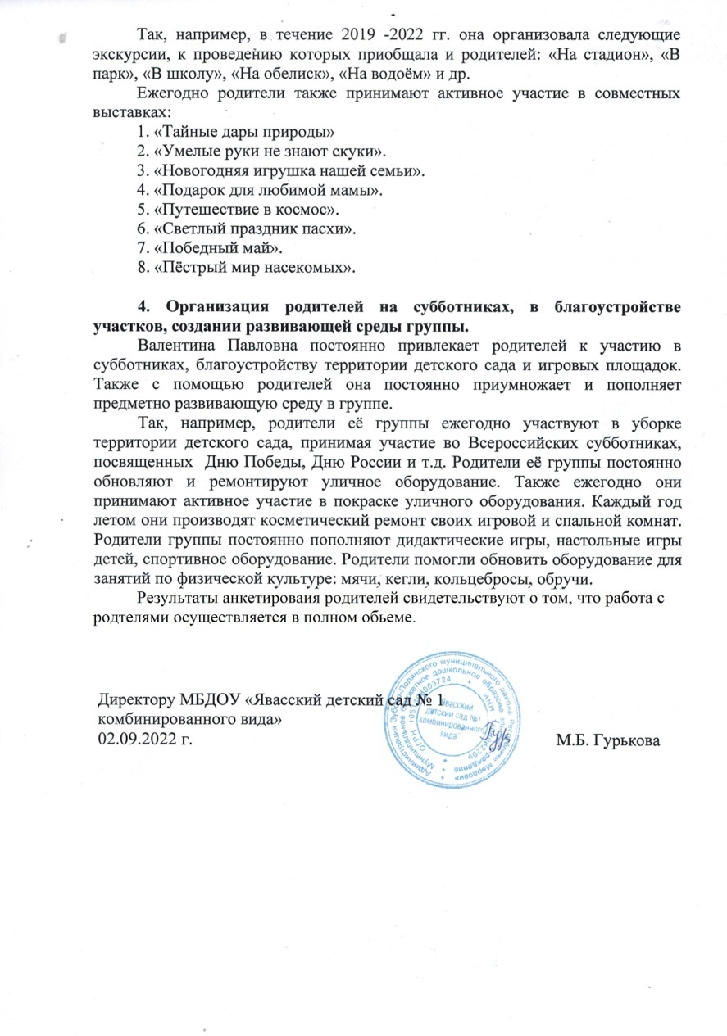
Качество взаимодействия с родителями

Slide 21
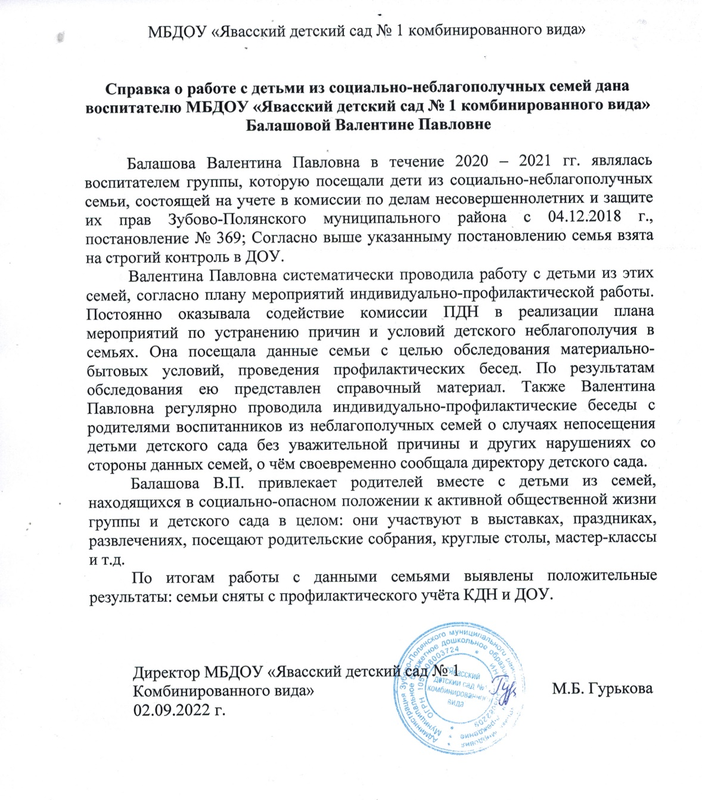
Работа с детьми из социально – неблагополучных семей

Slide 22
Участие педагога в профессиональных конкурсах
Муниципальный уровень: 1
Республиканский уровень:
Российский уровень:

Slide 23
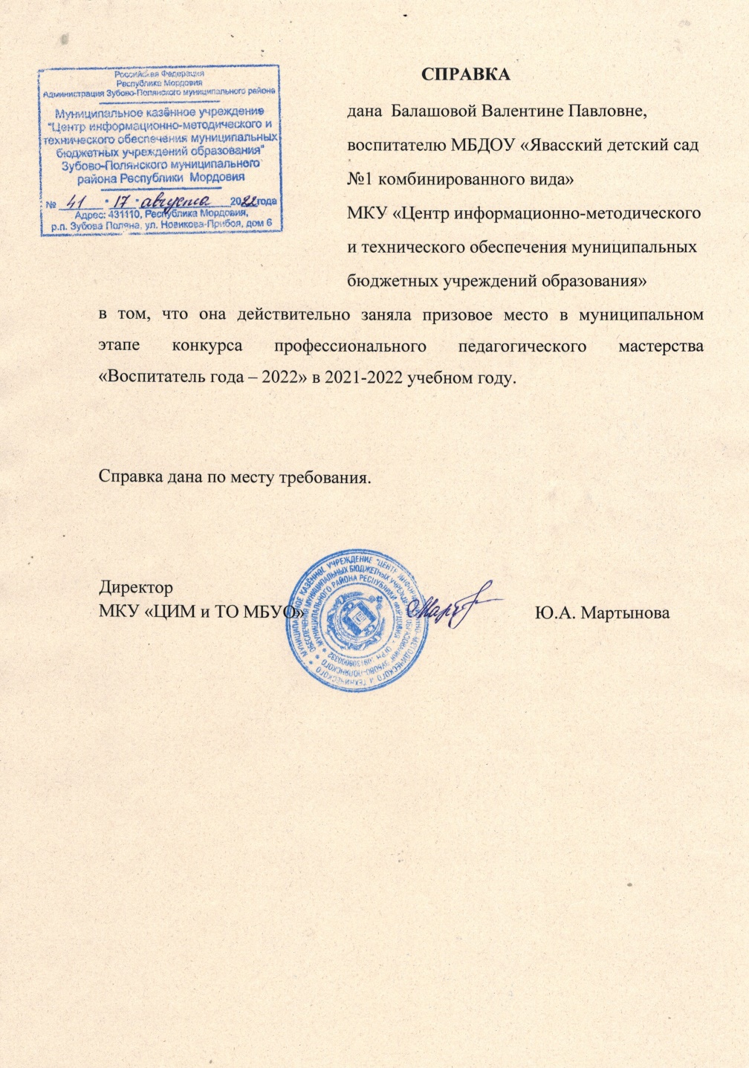


Slide 24


Награды и поощрения

Slide 25


